Slide 1
Protektorátní drama
Dramatizace, adaptace
Jinotaj a metafora

Slide 2
drama
Oficiální scény X avantgardní divadla
Dramatizace a adaptace
Jinotaj a metafora jako výrazový prostředek
Konverzační hry a hry ze současnosti
Cenzura – zakázaní autoři a zakázané hry

Slide 3
cenzura
Pokud jde o strukturu zakázaných dramatiků, z dramaturgických plánů okamžitě po okupaci vypadli autoři židovského původu, postupně se z něj vytráceli domácí i zahraniční autoři známí svým demokratickým, protifašistickým nebo vyhraněně levicovým smýšlením. S vypuknutím a rozšiřováním válečného konfliktu se nežádoucími stávala i celá dramatika polská, francouzská, britská, ruská či americká.
K paradoxům cenzury patří, že vedle textů Žida Františka Langera, liberála Karla Čapka a jeho ženy Olgy Scheinpflugové, levicových avantgardistů E. F. Buriana či Vítězslava Nezvala se nesměly za protektorátu uvádět ani některá dramata Františka Zavřela (například jeho historická hra Král Přemysl Otakar Druhý), přitom Zavřelova obliba fašistické formy vlády nebyla tajemstvím. Zákazy se však vztahovaly také na německojazyčnou dramatiku, například na dramata komunisty Bertolta Brechta nebo rasově nevyhovujícího Hugo von Hofmannsthala.

Slide 4
Konverzační hry, hry ze současnosti
Konverzační hra jako možnost vyhnout se cenzuře
Jan Grmela
Frank Tetauer
Drama ze současnosti jako prostor pro jinotaj
Olga Scheinpflugová: Hra na schovávanou (1939)
Vilém Werner: Červený mlýn (1940)
Josef a Miroslava Tomanovi: Vinice (1941)

Slide 5
Avantgardní divadlo
Burianovo Déčko – anketa D 39 – možnosti adaptace a dramatizace, stav současné dramatické tvorby
Zrušeno v březnu 1941 (kampaň Árijský boj, Vlajka), OD uzavřeno už v říjnu 1938, Lidové scéna v květnu 1939
E. F. Burian se rozhodl pro odboj proti okupaci (viz Program D), Kruh přátel divadla D, 1939 Herecká škola při Déčku, malé D 41, voiceband
B. Srba hovoří o třech okruzích tvorby:
Scénické adaptace českých lidových písní, obřadů, her (Druhá lidová suita, 1939)
Dramatizace klasických beletristických děl (Ves Štěpančikovo, Krysař, 1940)
Původní dramatické novinky soudobých českých autorů (Manon Lescaut)

Slide 6
Vítězslav Nezval: manon Lescaut (1940)
Hra o sedmi obrazech podle románu abbé Prévosta, kompozice villonské balady
Triadický princip: např. Manon – des Grieux – Tiberge
V Manon Lescaut se také završila snaha avantgardní dramatiky obohatit tradiční formy dramatu prostředky lyriky, kterou započal Nezval už svou Depeší na kolečkách (1922).
K Manon jej vybídl Burian pro své Déčko: „Ta Manon je moje stará láska a byl bych šťasten, kdybych ji mohl v Tvých verších zrežírovat a zhudebnit.“
V anketě Lidových novin se stala nejčtenější knihou roku 1940 a Sborem pro zřízení druhého Národního divadla jí byla udělena i cena za nejlepší hru roku. Ještě před Nezvalovým publikačním zákazem v roce 1941 se dočkala jedenácti reedic a jen do roku 1948 vyšla v celkovém nákladu 95 000 výtisků. Manon Lescaut se téměř okamžitě stala kultem, lidé se do divadla opakovaně vraceli, učili se dlouhé pasáže zpaměti a hra se tak stala nástrojem rezistence proti okupačním silám.

Slide 7
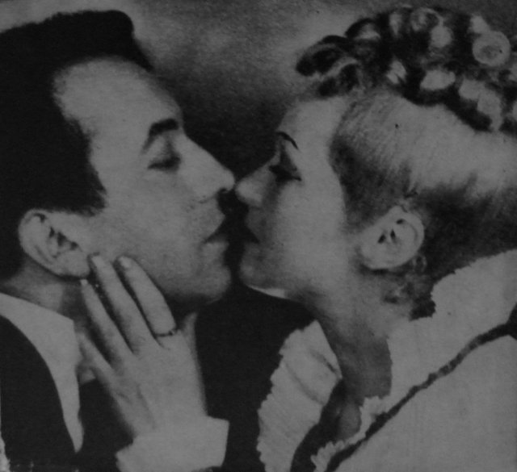
Marie Burešová (Manon) a Vladimír Šmeral (des Grieux)
Vlajka, 1941

Slide 8
Jindřich Honzl a Divadélko pro 99
2. 2. 1940 zahájen provoz (jedno z mála nově založených divadel za protektorátu)
Topičův salon, 99 míst
Soubor tvořili převážně studenti herecké školy Déčka a absolventi a studenti konzervatoře
Román lásky a cti (1940) – citáty z korespondence a literárních děl Nerudy a Světlé
České písně kramářské (1941) – protest proti okupaci
1941: vypovězena smlouva – U Topičů začíná divadlo Větrník, Divadélko pokračovalo pod názvem Divadélko ve Smetanově muzeu
„Ale já postával s roztřesenýma nohama před výlohou Topičova knihkupectví na Národní třídě, neboť tady v podzemí se krčilo jedno z nejskromnějších divadel naší divadelní historie, pravé kapesní vydání – Divadélko pro 99. Svíral jsem v kapsách oba palce, desetkrát, dvacetkrát jsem si opakoval stylizaci prvních vět, kterými nejen začnu o svém přání, ale hlavně musím stůj co stůj ředitele divadla přesvědčit o své nabídce....Neboť mým prvním ředitelem byl, přesněji v popisovaných okamžicích teprve býti měl, režisér Jindřich Honzl, tehdy tvůrce nezapomenutelného, a přece dnes neprávem zapomínaného Divadélka pro 99.“ (Antonín Dvořák)

Slide 9
Román lásky a cti
Dramatická montáž o Janu Nerudovi a Karolině Světlé ve dvou dílech
Celá hra se odehrává pouze ve světě vytvářeném samotnými dopisy, datovanými v rozmezí od dubna do září roku 1862, a dalšími citovanými dokumenty a komentáři
Vztah mezi Nerudou a Světlou tak Honzl interpretoval jako osudový zápas „o lásku jako jediný důvod a posvěcení života“, boj, „který svádějí za svoje vysvobození“
Román lásky a cti měl premiéru (prem. 14. 11. 1940) v autorově režii v Divadélku pro 99

Slide 10
Větrník – generační scéna (1941–1944)
Větrník Založila skupina žáků Herecké školy D 41
V čele Větrníku Josef Šmída – žák Buriana, pracoval jako asistent Frejky a Honzla
Herci: V. Brodský, Z. Míka, S. Zázvorková, J. Pleskot, R. Lukavský
1) básnická díla: montáže veršů, deklamace stylizace po vzoru Buriana (Hlaváček: Mstivá kantiléna, 1942; Immerman: Merlin, 1942)
2) komediální inscenace: inspirováno Osvobozeným divadlem
Inscenace Zázrační divadlo (parodie na soudobou inscenační tradici oficiálních scén při inscenování antiky) a Husa na provázku (klauni Pleskot a Brodský)
Z. Hedbávný: Divadlo Větrník. Praha: Panorama, 1988

Slide 11
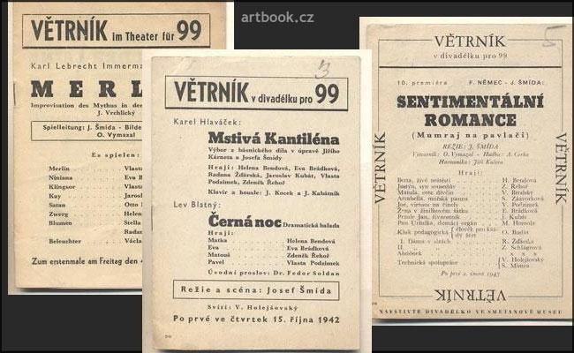

Slide 12
František zavřel: caesar (1941)
Příklad pravicově orientovaného autora
Drama o pěti dějstvích
První česká hra o Caesarovi (nepočítáme-li antickou férii Caesar /1932/ dvojice V+W) se v autorově podání měla stát oslavou diktátorské formy vlády, vojenské geniality, lidského heroismu a rovněž kritikou liberálně demokratických společností, jež se v průběhu třicátých let ocitly v hluboké krizi. Autor nacházel řešení v příklonu k diktátorským a fašistickým režimům v Evropě (především k Mussoliniho Itálii, kterou považoval za vzor i pro československou republiku), jimž vzdal poctu již ve svých předchozích dramatických dílech (Jan Žižka z Trocnova, /1935/, Nietzsche /1937/). Zavřel ve svém díle Caesara pojal jako neohroženého diktátora, který je přesvědčen o své schopnosti ovládnout prostřednictvím Říma celý svět.

Slide 13
Václav renč: císařův mim (1944)
Jde o alegorické podobenství, v němž Renč prostřednictvím skutečné historické postavy římského císaře z období pozdní antiky, varuje před nebezpečím mocenské diktatury, kterou tehdejší Československo zakoušelo od německých okupantů. Hlavní postava, mim Genesius, se zmítá v polaritách skutečnosti a zdání, pravdy a lži, skutečného bytí a předstírání. Jakožto herec je nucen hrát podle zadání a „sloužit“ mocným. Jeho postavení mu zabraňuje projevit sama sebe, vyjádřit vlastní postoj a znemožňuje mu tak svobodně tvořit. I proto pro Diokleciána sehrává komedii, frašku zesměšňující křesťany, již bylo zvykem předvádět během slavnostních dní a která v dobách císařského Říma patřila k nejoblíbenějším divadelním žánrům.

Slide 14
Divadlo ve smetanově muzeu
Divadélko ve Smetanově muzeu – původně soubor kolem Honzla v Divadélku pro 99
Honzl pod útoky fašistického tisku, vedení Felix de Breux a poté Antonín Dvořák
Herci: A. Hegerlíková, K. Houska, R. Pochová, Z. Stránský a další
Spolupráce: J. Pokorný, Z. Míka, J. Raban
1) recitované divadlo: Dvořákovy inscenace: Goethův Urfaust (1943)
2) klasické komedie a frašky: Zrození komedie, Šprýmy Hanse Sachse, Klicpera a další
Komediální prvky: mimika, pantomima, parodie, karikatura

Slide 15
Vybrané divadelní poetiky vzniklé za protektorátu
E. F. Burian: Pojďte, lidé, na divadla s železnýma kladivama (1940)
Jiří Frejka: O divadlo vskutku národní (1939), Smích a divadelní maska (1942), Železná doba divadla (1945)
Josef Träger: Dvě přednášky z války o divadle (1945)
Sborník Kdo vytváří divadlo (1944)

